Slide 1

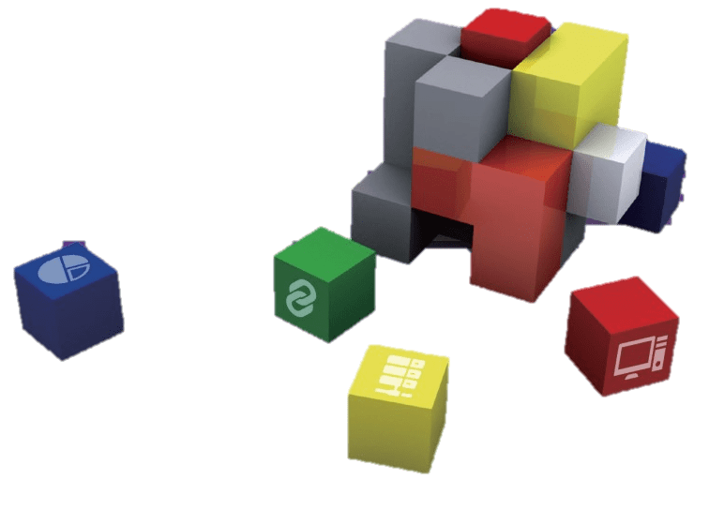
第7章 图

Slide 2
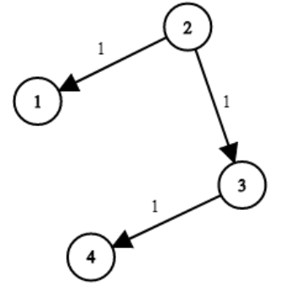
LeetCode 每周一练： 第13周
743. 网络延迟时间
有 n 个网络节点，标记为 1 到 n。
给你一个列表 times，表示信号经过 有向 边的传递时间。 times[i] = (ui, vi, wi)，其中 ui 是源节点，vi 是目标节点， wi 是一个信号从源节点传递到目标节点的时间。
现在，从某个节点 K 发出一个信号。需要多久才能使所有节点都收到信号？如果不能使所有节点收到信号，返回 -1 。
示例 1：
输入：times = [[2,1,1],[2,3,1],[3,4,1]], n = 4, k = 2 输出：2
示例 2：
输入：times = [[1,2,1]], n = 2, k = 1 输出：1
示例 3：
输入：times = [[1,2,1]], n = 2, k = 2 输出：-1
class Solution:
def networkDelayTime(self, times: List[List[int]], n: int, k: int) -> int:

Slide 3

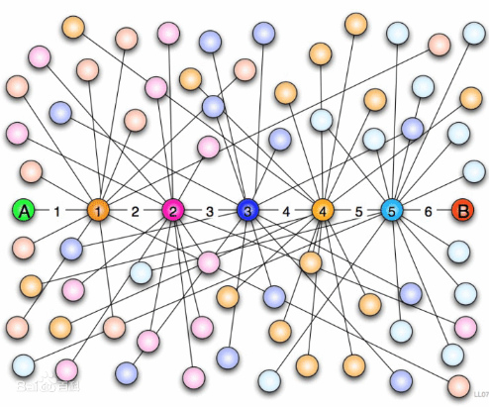
案例引入
案例：六度空间理论
你和任何一个陌生人之间所间隔的人不会超过6个，也就是说，最多通过6个中间人你就能够认识任何一个陌生人。

Slide 4
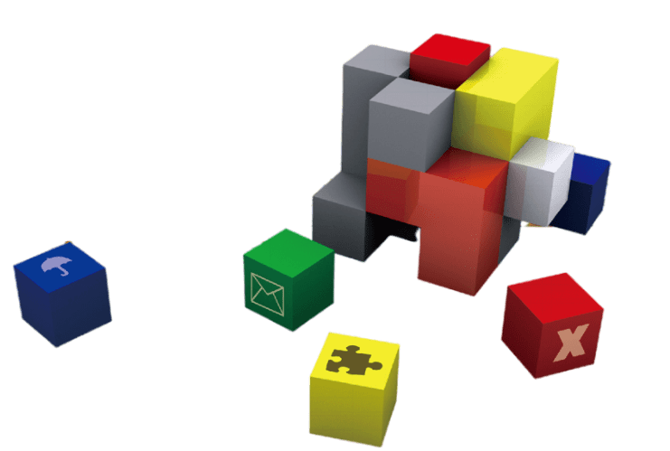
第7章 图
7.1 图的基本概念
7.2 图的存储结构
7.3 图的遍历
提纲
7.4 生成树和最小生成树
7.5 最短路径
CONTENTS
7.6 拓扑排序
7.7 AOE网与关键路径

Slide 5
图论的发展
图论是组合数学的一个分支，也是近几十年来最活跃的数学分支之一.到目前为止，它已有二百六十多年的发展历史.图论的发展历史大体可以分为三个阶段：
第一阶段是图论的萌芽阶段，它从十八世纪中叶到十九世纪中叶.这时，图论的多数问题是围绕游戏而产生的，其代表性的工作就是Königsberg七桥问题.1736年L.Euler发表了他著名的Königsberg七桥问题的论文，这是图论的第一篇文章.
第二阶段从十九世纪中叶到二十世纪中叶.在此阶段，图论问题大量出现.如著名的四色问题、Hamilton问题以及图的可平面问题等. 在第二个阶段还应该特别提到Cayley把树应用于化学领域，Kirchhoff用树去研究电网络的分析问题.在漫长的300年中，图论几乎停留在数学游戏阶段.虽然这阶段里21岁的G.Kirchhoff在1847年从事网络问题，A.Cayley在1857年从计算有机化学的同分异构等不止一次地建立起图论的基本概念，但是直到1936年D.König发表的经典著作<<有限图与无限图理论>>才有了图论的第一本专著.
二十世纪中叶以后是图论发展的第三阶段，即图论的应用阶段.由于生产管理、军事、交通运输、计算机网络、计算机科学、数字通讯、线性规划、运筹学等方面提出的实际问题的需要，特别是许多离散性问题的出现、刺激和推动，以及由于有了大型电子计算机，而使大规模问题的求解成为可能，图论及其应用的研究得到了飞速的发展.这个阶段的开创性工作是以Ford和Fulkerson建立的网络流理论为代表的.图论与其它学科的相互渗透，以及图论在生产实际中广泛地应用，都使图论的发展更加充满活力.

Slide 6
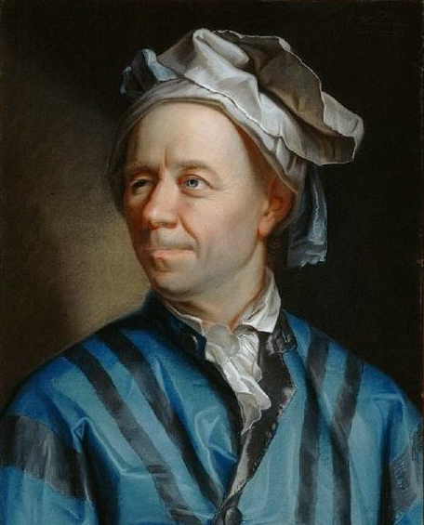
Königsberg七桥背后的故事
Königsberg七桥位于前苏联的加里宁格勒，历史上曾是德国东普鲁士省的省会，霹雷格尔横穿城堡，河中有两个小岛B与C，并有七座桥连接岛与河岸及岛与岛（见图）。是否存在一种走发，从四块陆地中的任意一块开始，通过每一座桥恰好一次再回到起点。这就是著名的Königsberg七桥问题，即一笔画问题；也是图论的起源。

Slide 7

7.1.1 图的基本概念
7.1.1 图的定义
图G（Graph）由两个集合V（Vertex）和E（Edge）组成，记为G=(V，E)。
Vertex
Edge
Graph
+
=
V是顶点的有限集合，记为V(G)。
E是连接V中两个不同顶点（顶点对）的边的有限集合，记为E(G)。

Slide 8

7.1.1 图的基本概念
抽象数据类型图的描述
ADT Graph
{
数据对象：
D={a_{i} | 0≤i≤n-1，n≥0，a_{i}为int类型} //a_{i}为每个顶点的唯一编号
数据关系：
R={r}
r={<a_{i}，a_{j}> | a_{i}，a_{j}∈D，0≤i≤n-1，0≤j≤n-1，其中a_{i}可以有零个
或多个前驱元素，可以有零个或多个后继元素 }
基本运算：
void CreateGraph()：根据相关数据建立一个图。
void DispGraph()：输出一个图。
…
}
说明
约定用i（0≤i≤n-1）表示第i个顶点的编号。

Slide 9
7.1.1 图的基本概念
无向图和有向图
在图G中，如果代表边的顶点对（或序偶）是无序的，则称G为无向图。无向图中代表边的无序顶点对通常用圆括号括起来，用以表示一条无向边。如(i，j)表示顶点i与顶点j的一条无向边，显然，(i，j)和(j，i)所代表的是同一条边。
在图G中，如果表示边的顶点对（或序偶）是有序的，则称G为有向图。在有向图中代表边的顶点对通常用尖括号括起来，用以表示一条有向边（又称为弧），如<i，j>表示从顶点i到顶点j的一条边。
1
1
2
3
0
2
3
0
4
4
（a）一个无向图
（b）一个有向图

Slide 10
7.1.1图的基本概念
多重无向图和多重有向图
数据结构中的图一般不重复出现一条边，如果允许重复边出现，这样的图称为多重图，如一个无向图中顶点1和2之间出现两条或两条以上的边。本书中讨论的图均指非多重图。
1
1
2
0
2
0
3
3
（a）多重无向图
（b）多重有向图

Slide 11
7.1.2 图的基本术语
在一个无向图中，若存在一条边(i，j)，则称顶点i和顶点j为该边的两个端点，并称它们互为邻接点，即顶点i是顶点j的一个邻接点，顶点j也是顶点i的一个邻接点。
在一个有向图中，若存在一条边<i，j>，则称此边是顶点i的一条出边，同时也是顶点j的一条入边。i和j分别为此边的起始端点（简称为起点）和终止端点（简称终点）。并称顶点j是i的出边邻接点，顶点i是j的入边邻接点。

Slide 12
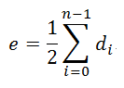
7.1.2 图的基本术语
在无向图中，顶点所关联的边的数目称为该顶点的度。在有向图中，顶点i的度又分为入度和出度，以顶点i为终点的入边的数目，称为该顶点的入度。以顶点i为起点的出边的数目，称为该顶点的出度。一个顶点的入度与出度的和为该顶点的度。
若一个图（无论有向图或无向图）中有n个顶点和e条边，每个顶点的度为di（0≤i≤n-1），则有：

Slide 13
例题
【例7.1】一个无向图中有16条边，度为4的顶点有3个，度为3的顶点有4个，其余顶点的度均小于3，则该图至少有多少个顶点？
解：设该图有n个顶点，图中度为i的顶点数为ni（0≤i≤4）。
n4=3，n3=4。
要使顶点数最少，该图应是连通的，即n0=0。
n=n4+n3+n2+n1+n0=7+n2+n1，即n2+n1=n-7。
度之和=4×3+3×4+2×n2+n1=24+2n2+n1≤24+2(n2+n1)=
24+2×(n-7)=10+2n。
而度之和=2e=32，所以有10+2n≥32，即n≥11。
即这样的无向图至少有11个顶点。

Slide 14
7.1.2 图的基本术语
完全无向图和完全有向图
完全无向图中的每两个顶点之间都存在着一条边。含有n个顶点的完全无向图有n(n-1)/2条边。
完全有向图中的每两个顶点之间都存在着方向相反的两条边。含有n个顶点的完全有向图包含有n(n-1)条边。
1
1
2
0
2
0
3
3
（a）一个完全无向图
（b）一个完全有向图

Slide 15
7.1.2 图的基本术语
稠密图和稀疏图
当一个图接近完全图时，则称为稠密图。
当一个图含有较少的边数（即无向图有e<<n(n-1)/2，有向图有e<<n(n-1)）时，则称为稀疏图。

Slide 16

7.1.2 图的基本术语
设有两个图G=(V，E)和G'=(V'，E')，若V'是V的子集，即V'V，且E'是E的子集，即E'E，则称G'是G的子图。
1
0
2
子图和子集
子图
3
1
0
2
3
不是子图
1
0
2
3

Slide 17
7.1.2 图的基本术语
在一个图G=(V，E)中，从顶点i到顶点j的一条路径是一个顶点序列(i，i1，i2，…，im，j)，若此图G是无向图，则边(i，i1)，(i1，i2)，…，(im-1，im)，(im，j)属于E(G)；若此图是有向图，则<i，i1>，<i1，i2>，…，<im-1，im>，<im，j>属于E(G)。
路径长度是指一条路径上经过的边的数目。
若一条路径上除开始点和结束点可以相同外，其余顶点均不相同，则称此路径为简单路径。
1
1
2
3
0
2
3
0
4
4
（0,3,2,1）的简单路径长度为3
（0,1,2）的简单路径长度为2

Slide 18

7.1.2 图的基本术语
开始点与结束点相同的简单路径被称为简单回路或简单环。
若一条路径上的开始点与结束点为同一个顶点，则此路径被称为回路或环。
1
1
2
3
0
2
3
0
4
4
（0,1,3,4,0）的简单回路长度为4
（0,1,2,4,0）的简单回路长度为4

Slide 19

7.1.2 图的基本术语
在无向图G中，若从顶点i到顶点j有路径，则称顶点i和顶点j是连通的。
若图G中任意两个顶点都连通，则称G为连通图，否则称为非连通图。
无向图G中的极大连通子图称为G的连通分量。显然，任何连通图的连通分量只有一个即本身，而非连通图有多个连通分量。
无向图G中的极大连通子图称为G的连通分量
1
2
3
0
4
两个连通分量构成

Slide 20
7.1.2 图的基本术语
在有向图G中，若从顶点i到顶点j有路径，则称从顶点i到顶点j是连通的。
若图G中的任意两个顶点i和j都连通，即从顶点i到顶点j和从顶点j到顶点i都存在路径，则称图G是强连通图。
有向图G中的极大强连通子图称为G的强连通分量。
显然，强连通图只有一个强连通分量即本身，非强连通图有多个强连通分量。一般地单个顶点自身就是一个强连通分量。
1
1
0
3
4
0
3
4
2
2

Slide 21
7.1.2 图的基本术语
图中每一条边都可以附有一个对应的数值，这种与边相关的数值称为权。权可以表示从一个顶点到另一个顶点的距离或花费的代价。
边上带有权的图称为带权图，也称作网。
1
8
3
0
2
6
4
5
9
3

Slide 22
7.2 图的存储结构
7.2.1 邻接矩阵
邻接矩阵存储方法
邻接矩阵是表示顶点之间邻接关系的矩阵。设G=(V，E)是含有n（设n>0）个顶点的图，各顶点的编号为0～n-1，则G的邻接矩阵数组A是n阶方阵。

Slide 23
7.2 图的存储结构
（1）如果G是不带权图，则：
1 若(i，j)∈E(G)或者<i，j>∈E(G)
A[i][j]=
0 其他
不带权图和带权图
（2）如果G是带权图，则：
w_{ij} 若i≠j并且(i，j)∈E(G)或者<i，j>∈E(G)
A[i][j]=
0 若i=j
∞ 其他

Slide 24

7.2 图的存储结构
1
[
[0，1，0，1，0]
[0，0，1，1，0]
[0，0，0，1，1]
[0，0，0，0，0]
[1，0，0，1，0]
]
2
3
0
4
（b）一个有向图
更直观的表示
说明
有向图的邻接矩阵不一定对称！
不对称

Slide 25
邻接矩阵的特点
图的邻接矩阵表示是唯一的。
对于含有n个顶点的图，采用邻接矩阵存储时，无论是有向图还是无向图，也无论边的数目是多少，其存储空间均为O(n2)，所以邻接矩阵适合于存储边数较多的稠密图。
无向图的邻接矩阵一定是一个对称矩阵。因此在顶点个数n很大时可以采用对称矩阵的压缩存储方法减少存储空间。
对于无向图，邻接矩阵的第i行（或第i列）非零元素（或非∞元素）的个数正好是顶点i的度。
有向图，邻接矩阵的第i行（或第i列）非零元素（或非∞元素）的个数正好是顶点i的出度（或入度）。
用邻接矩阵方法存储图，确定任意两个顶点之间是否有边相连的时间为O(1)。

Slide 26

图邻接矩阵类
import copy
INF=0x3f3f3f3f #表示∞
class MatGraph: #图邻接矩阵类
def __init__(self,n=0,e=0): #构造方法
self.edges=[] #邻接矩阵数组
self.vexs=[] #vexs[i]存放顶点i的信息，暂未用
self.n=n #顶点数
self.e=e #边数
#图的基本运算算法
图的邻接矩阵类MatGraph
邻接矩阵数组

Slide 27
7.2 图的存储结构
图基本运算在邻接矩阵中的实现
创建图的邻接矩阵
邻接矩阵数组a
顶点数n
边数e
邻接矩阵g
def CreateMatGraph(self,a,n,e): #通过数组a、n和e建立图的邻接矩阵
self.n=n #置顶点数和边数
self.e=e
self.edges=copy.deepcopy(a) #深拷贝

Slide 28

7.2 图的存储结构
输出图
def DispMatGraph(self): #输出图的邻接矩阵
for i in range(self.n):
for j in range(self.n):
if self.edges[i][j]==INF:
print("%4s"%("∞"),end=' ')
else:
print("%5d" %(self.edges[i][j]),end=' ')
print()

Slide 29
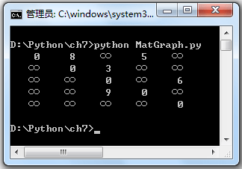
7.2 图的存储结构
1
8
3
程序验证
0
2
6
4
5
9
3
if __name__ == '__main__':
g=MatGraph()
n,e=5,5
a=[ [0,8,INF,5,INF],
[INF,0,3,INF,INF],
[INF,INF,0,INF,6],
[INF,INF,9,0,INF],
[INF,INF,INF,INF,0]]
g.CreateMatGraph(a,n,e)
g.DispMatGraph()
一个带权有向图

Slide 30
例题
【例7.2】一个含有n个顶点e条边的图采用邻接矩阵g存储，设计以下算法：
（1）该图为无向图，求其中顶点v的度。
（2）该图为有向图，求该图中顶点v的出度和入度。
无向图，求其中顶点v的度
def Degree1(g,v): #无向图邻接矩阵g中求顶点v的度
d=0
for j in range(g.n): #统计第v行的非0非∞元素个数
if g.edges[v][j]!=0 and g.edges[v][j]!=INF:
d+=1
return d

Slide 31
例题
有向图，求该图中顶点v的出度和入度
def Degree2(g,v): #有向图邻接矩阵g中求顶点v的出度和入度
ans=[0,0] #ans[0]累计出度,ans[1]累计入度
for j in range(g.n): #统计第v行的非0非∞元素个数为出度
if g.edges[v][j]!=0 and g.edges[v][j]!=INF:
ans[0]+=1
for i in range(g.n): #统计第v列的非0非∞元素个数为入度
if g.edges[i][v]!=0 and g.edges[i][v]!=INF:
ans[1]+=1
return ans #返回出度和入度

Slide 32
例题
有向图，求该图中顶点v的出度和入度
def Degree2(g,v): #有向图邻接矩阵g中求顶点v的出度和入度
ans=[0,0] #ans[0]累计出度,ans[1]累计入度
for j in range(g.n): #统计第v行的非0非∞元素个数为出度
if g.edges[v][j]!=0 and g.edges[v][j]!=INF:
ans[0]+=1
for i in range(g.n): #统计第v列的非0非∞元素个数为入度
if g.edges[i][v]!=0 and g.edges[i][v]!=INF:
ans[1]+=1
return ans #返回出度和入度

Slide 33
7.2 图的存储结构
#主程序
g=MatGraph()
n,e=5,8
a=[[0,1,0,1,1],[1,0,1,1,0],[0,1,0,1,1],[1,1,1,0,1],[1,0,1,1,0]]
g.CreateMatGraph(a,n,e)
print("图G1")
g.DispMatGraph()
print("求解结果");
for i in range(g.n):
print(" 顶点%d的度: %d" %(i,Degree1(g,i)))
g1=MatGraph()
n,e=5,8
b=[[0,1,0,1,0],[0,0,1,1,0],[0,0,0,1,1],[0,0,0,0,0],[1,0,0,1,0]]
g1.CreateMatGraph(b,n,e)
print("图G2")
g1.DispMatGraph()
print("求解结果");
for i in range(g1.n):
ans=Degree2(g1,i)
print(" 顶点%d的度: %d" %(i,ans[0]+ans[1]))
程序验证

Slide 34
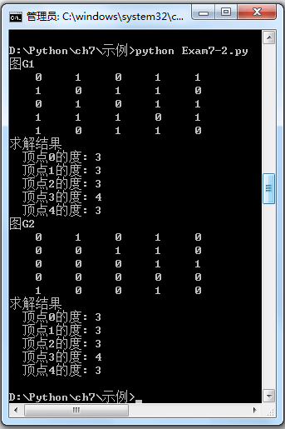

7.2 图的存储结构
（a）一个无向图
1
2
3
0
有向图和无向图
4
（b）一个有向图
1
2
3
0
4

Slide 35
7.2 图的存储结构
7.2.2 邻接表
将每个顶点i（0≤i≤n-1）的所有出边构成一个列表。
假设顶点i的出边有m条，即<i，j1>，<i，j2>，…，<i，jm>（权值分别为wi,j1，wi,j2，…，wi,jm）。
邻接表
存储方法
[
[[1，1]，[3，1]，[4，1]] #顶点0
[[0，1]，[2，1]，[3，1]] #顶点1
[[1，1]，[3，1]，[4，1]] #顶点2
[[0，1]，[1，1]，[2，1]，[4，1]] #顶点3
[[0，1]，[2，1]，[3，1]] #顶点4
]
1
2
3
0
4
顶点2的所有出边
顶点2的第2条出边(2,3):1

Slide 36
7.2 图的存储结构
每个边结点的类型ArcNode定义如下
class ArcNode: #边结点
def __init__(self,adjv,w): #构造方法
self.adjvex=adjv #邻接点
self.weight=w #边的权值
[
[[1，1]，[3，1]，[4，1]] #顶点0
[[0，1]，[2，1]，[3，1]] #顶点1
[[1，1]，[3，1]，[4，1]] #顶点2
[[0，1]，[1，1]，[2，1]，[4，1]] #顶点3
[[0，1]，[2，1]，[3，1]] #顶点4
]

Slide 37
7.2 图的存储结构
[
[[1，1]，[3，1]，[4，1]] #顶点0
[[0，1]，[2，1]，[3，1]] #顶点1
[[1，1]，[3，1]，[4，1]] #顶点2
[[0，1]，[1，1]，[2，1]，[4，1]] #顶点3
[[0，1]，[2，1]，[3，1]] #顶点4
]
1
2
3
0
4
更直观的表示
0
v₀
1
3
4
∧
1
v₁
0
2
3
∧
2
v₂
1
3
4
∧
3
v₃
0
1
2
4
∧
4
v₄
0
2
3
∧

Slide 38
7.2 图的存储结构
class AdjGraph: #图邻接表类
def __init__(self,n=0,e=0): #构造方法
self.adjlist=[] #邻接表数组
self.vexs=[] #vexs[i]存放顶点i的信息，暂未用
self.n=n #顶点数
self.e=e #边数
#图的基本运算算法
图的邻接表存储类AdjGraph

Slide 39
邻接表的特点
邻接表表示不唯一。
对于有n个顶点和e条边的无向图，其邻接表有n个表头结点和2e个边结点；对于有n个顶点和e条边的有向图，其邻接表有n个表头结点和e个边结点。显然，对于边数目较少的稀疏图，邻接表比邻接矩阵要节省空间。
对于无向图，顶点i（0≤i≤n-1）对应的单链表的边结点个数正好是顶点i的度。
对于有向图，顶点i（0≤i≤n-1）对应的单链表的边结点个数仅仅是顶点i的出度。顶点i的入度是邻接表中所有adjvex值为i的边结点个数。
用邻接表存储图时，确定任意两个顶点之间是否有边相连的时间为O(m)（m为最大顶点出度，m<n）。

Slide 40

7.2 图的存储结构
逆邻接表
[
[] #顶点0的入边列表
[[0，8]] #顶点1的入边列表
[[1，3]，[3，9]] #顶点2的入边列表
[[0，5] ] #顶点3的入边列表
[2，6] #顶点4的入边列表
]
1
8
3
0
2
6
4
5
9
3
一个带权有向图
更直观的表示
 方便查找每个顶点的入边
0
v₀
∧
1
v₁
0
8
∧
2
v₂
1
3
3
9
∧
3
v₃
0
5
∧
4
v₄
2
6
∧

Slide 41
7.2 图的存储结构
图基本运算在邻接表中的实现
创建图的邻接表
邻接矩阵数组a
顶点数n
边数e
邻接表g
def CreateAdjGraph(self,a,n,e): #通过数组a、n和e建立图的邻接表
self.n=n #置顶点数和边数
self.e=e
for i in range(n): #检查边数组a中每个元素
adi=[] #存放顶点i的邻接点,初始为空
for j in range(n):
if a[i][j]!=0 and a[i][j]!=INF: #存在一条边
p=ArcNode(j,a[i][j]) #创建<j,a[i][j]>出边的结点p
adi.append(p) #将结点p添加到adi中
self.adjlist.append(adi)

Slide 42
7.2 图的存储结构
输出图
def DispAdjGraph(self): #输出图的邻接表
for i in range(self.n): #遍历每一个顶点i
print(" [%d]" %(i),end='')
for p in self.adjlist[i]:
print("->(%d,%d)" %(p.adjvex,p.weight),end='')
print("->∧")

Slide 43
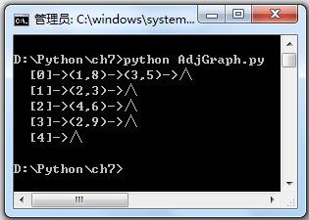
7.2 图的存储结构
1
8
3
程序验证
0
2
6
4
5
9
3
if __name__ == '__main__':
G=AdjGraph()
n,e=5,5
a=[ [0,8,INF,5,INF],
[INF,0,3,INF,INF],
[INF,INF,0,INF,6],
[INF,INF,9,0,INF],
[INF,INF,INF,INF,0]]
G.CreateAdjGraph(a,n,e)
G.DispAdjGraph()
一个带权有向图

Slide 44
例题
【例7.3】一个含有n个顶点e条边的图采用邻接表存储，设计以下算法：
（1）该图为无向图，求其中顶点v的度。
（2）该图为有向图，求该图中顶点v的出度和入度。
无向图，求其中顶点v的度
def DeGree1(G,v): #无向图邻接表G中求顶点v的度
return len(G.adjlist[v]) #顶点v的度为G.adjlist[v]的长度

Slide 45
例题
有向图，求该图中顶点v的出度和入度
def DeGree2(G,v): #有向图邻接表G中求顶点v的出度和入度
ans=[0,0] #ans[0]累计出度,ans[1]累计入度
ans[0]=len(G.adjlist[v]) #顶点v的出度为G.adjlist[v]的长度
for i in range(G.n): #遍历所有的头结点
for p in G.adjlist[i]:
if p.adjvex==v: #存在<i,v>的边
ans[1]+=1 #顶点v的入度增加1
break
return ans #返回出度和入度

Slide 46
7.2 图的存储结构
#主程序
G=AdjGraph()
n,e=5,8
a=[[0,1,0,1,1],[1,0,1,1,0],[0,1,0,1,1],[1,1,1,0,1],[1,0,1,1,0]]
G.CreateAdjGraph(a,n,e)
print("图G1")
G.DispAdjGraph()
print("求解结果");
for i in range(G.n):
print(" 顶点%d的度: %d" %(i,DeGree1(G,i)))
G1=AdjGraph()
n,e=5,8
b=[[0,1,0,1,0],[0,0,1,1,0],[0,0,0,1,1],[0,0,0,0,0],[1,0,0,1,0]]
G1.CreateAdjGraph(b,n,e)
print("图G2")
G1.DispAdjGraph()
print("求解结果");
for i in range(G1.n):
ans=DeGree2(G1,i)
print(" 顶点%d的度: %d" %(i,ans[0],ans[0]+ans[1]))
程序验证

Slide 47
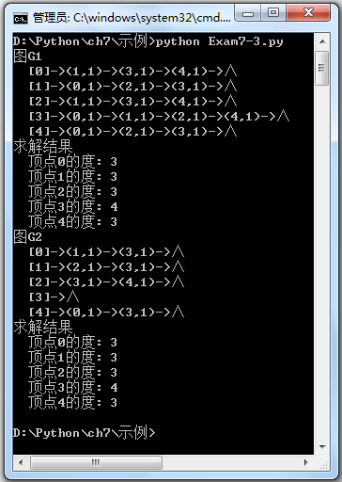
7.2 图的存储结构
（a）一个无向图
1
2
3
0
有向图和无向图
4
（b）一个有向图
1
2
3
0
4

Slide 48

7.3 图的遍历
7.3.1 图遍历的概念
从给定图中任意指定的顶点（称为初始点）出发，按照某种搜索方法沿着图的边访问图中的所有顶点，使每个顶点仅被访问一次，这个过程称为图遍历。
如果给定图是连通的无向图或者是强连通的有向图，则遍历一次就能完成，并可按访问的先后顺序得到由该图所有顶点组成的一个序列。

Slide 49
7.3 图的遍历
7.3.1 图遍历的概念
为了避免同一个顶点被重复访问，必须记住访问过的顶点。为此，可设置一个访问标志数组visited，初始时所有元素置为0，当顶点i访问过时，该数组元素visited[i]置为1。
根据遍历方式的不同，图的遍历方法有两种：一种是深度优先遍历（DFS）方法；另一种是广度优先遍历（BFS）方法。
0
DFS: 0 1 4 2 5 3
BFS: 0 1 2 3 4 5
1
2
3
4
5

Slide 50

人工智能--搜索问题
有3个传教士和3个野人来到河边准备渡河，河岸有一条船，每次最多可坐2个人。问传教士为安全起见，应如何规划摆渡方案，使得在任何时刻，在河两岸以及船上传教士人数不能少于野人人数？
在每一次渡河后，都会有几种渡河方案供选择，究竟哪种方案最有利？ 这就是搜索问题。

Slide 51
人工智能--搜索问题
适用情况：难以获得求解所需的全部信息；更没有现成的算法可供求解使用。
概念： 依靠经验，利用已有知识，根据问题的实际情况，不断寻找可利用知识，从而构造一条代价最小的推理路线，使问题得以解决的过程称为搜索

Slide 52
对这类问题，一般我们都转换为状态空间的搜索问题。
如传教士和野人问题，可用在河左岸的传教士人数、野人人数和船的情况来表示。即，初始时状态为（3，3，1），结束状态为（0，0，0），而中间状态可表示为（2，2，0）、（3，2，1）等等。

Slide 53
传教士 | 野人 | 船
3 | 3 | 1
2 | 2 | 0
3 | 2 | 1
3 | 0 | 0
3 | 1 | 1
1 | 1 | 0
2 | 2 | 1
0 | 2 | 0
0 | 3 | 1
0 | 1 | 0
0 | 2 | 1
0 | 0 | 0

Slide 54
这类问题的解，就是一个合法状态的序列，其中序列中第一个状态是问题的初始状态，而最后一个状态则是问题的结束状态。
S₀
解路径
搜索空间
全状态空间
S_{g}

Slide 55
例: 8数码难题
在一个3×3的方框内放有8个编号的小方块，紧邻空位的小方块可以移入到空位上，通过平移小方块可将某一布局变换为另一布局。请给出从初始状态到目标状态移动小方块的操作序列。
2 |  | 3
1 | 8 | 4
7 | 6 | 5
1 | 2 | 3
8 |  | 4
7 | 6 | 5

Slide 56





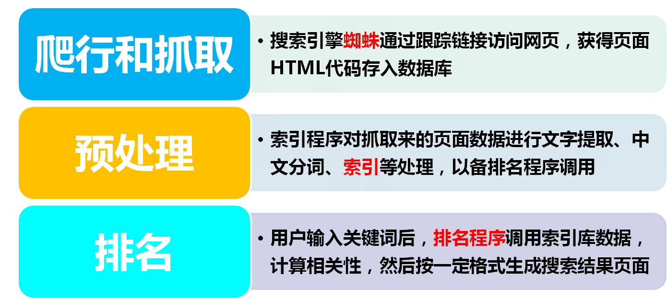
搜索引擎的两种基本抓取策略

Slide 57
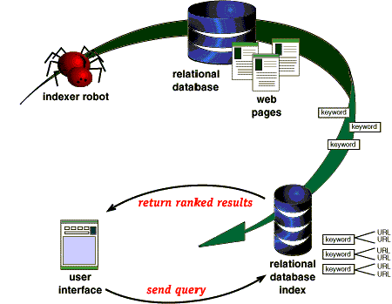
爬行抓取
索引
排序返回
2024年11月27日

Slide 58

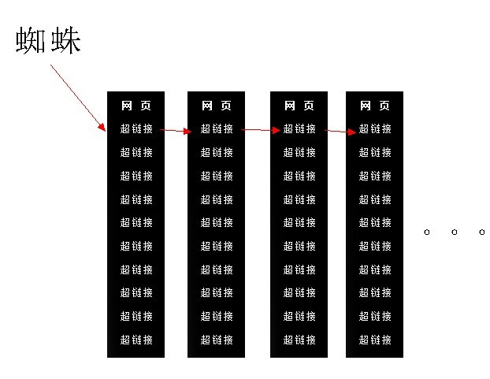
如封建帝位的继承。不能深入的情况下才考虑其他分支的策略
搜索引擎的两种基本抓取策略 ---深度优先

Slide 59
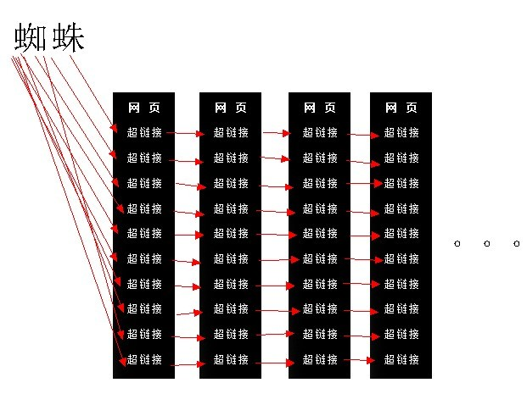
搜索引擎的两种基本抓取策略 ---广度优先
类似长幼有序的规则

Slide 60
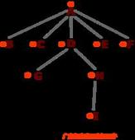
两种策略结合=先广后深 +权重优先
先把这个页面所有的链接都抓取一次
再根据这些URL的权重来判定
URL的权重高，就采用深度优先，
URL权重低，就采用宽度优先或者不抓取

Slide 61

7.3 图的遍历
7.3.2 深度优先遍历
从图中某个起始点v出发进行深度优先搜索—DFS(v) ，首先访问初始顶点v。
然后选择一个与顶点v邻接且没被访问过的顶点w为初始顶点，再从w出发进行深度优先搜索—DFS(w)，直到图中与当前顶点v邻接的所有顶点都被访问过为止。
递归过程

Slide 62
7.3 图的遍历
7.3.2 深度优先遍历
图采用邻接表为存储结构，其深度优先遍历算法如下（其中，v是起始点编号，visited是全局数组）：
MAXV=100 #全局变量，表示最多顶点个数
visited=[0]*MAXV
def DFS(G,v): #邻接表G中顶点v出发深度优先遍历
print(v,end=' ') #访问顶点v
visited[v]=1 #置已访问标记
for j in range(len(G.adjlist[v])):#处理顶点v的所有出边顶点
w=G.adjlist[v][j].adjvex #取顶点v的第j个出边邻接点w
if visited[w]==0: #若w顶点未访问
DFS(G,w) #从w开始递归遍历
时间复杂度为O(n+e)。

Slide 63
7.3 图的遍历
7.3.2 深度优先遍历
或者
def DFS1(G,v): #邻接表G中从顶点v出发的深度优先遍历
print(v,end=' ') #访问顶点v
visited[v]=1 #置已访问标记
for p in G.adjlist[v]: #处理顶点v的所有出边顶点
w=p.adjvex #取顶点v的一个邻接点w
if visited[w]==0:
DFS1(G,w) #若w顶点未访问,递归访问它
上述DFS和DFS1完全相同，仅仅遍历顶点v的邻接点的语法形式不同！
后面的图算法中主要采用DFS的形式。
说明

Slide 64
7.3 图的遍历
7.3.2 深度优先遍历
图采用邻接矩阵为存储结构，其深度优先遍历算法如下（其中，v是起始点编号，visited是全局数组）：
MAXV=100 #全局变量，表示最多顶点个数
visited=[0]*MAXV
def DFS(g,v): #邻接矩阵g中顶点v出发深度优先遍历
print(v,end=" ") #访问顶点v
visited[v]=1 #置已访问标记
for w in range(g.n):
if g.edges[v][w]!=0 and g.edges[v][w]!=INF:
if visited[w]==0: #存在边<v,w>并且w没有访问过
DFS(g,w) #从w开始递归遍历
时间复杂度为O(n2)。

Slide 65
7.3 图的遍历
7.3.2 深度优先遍历
[
[[1，1]，[2，1]] #顶点0
[[5，1]] #顶点1
[[3，1]，[4，1]，[5，1]] #顶点2
[] #顶点3
[[3，1]] #顶点4
[] #顶点5
]
1
5
0
2
3
4
1
5
0
2
3
DFS: 0 1 5 2 3 4
4

Slide 66

7.3 图的遍历
7.3.2 深度优先遍历
理解深度优先遍历过程
0
v₀
1
2
∧
1
5
v₁
1
5
∧
更直观的邻接表形式：
2
v₂
3
4
5
∧
0
2
3
3
v₄
∧
4
v₃
3
∧
4
5
v₅
∧
0
1
2
5
3
4

Slide 67
7.3 图的遍历
7.3.2 深度优先遍历
起始点0到图中其他顶点的路径长度：
0
0
0 → 1
0 → 1 → 5
0 → 2
0 → 2 → 5
0 → 2 → 3
0 → 2 → 4
0 → 2 → 4 → 3
1
2
DFS: 0 1 5 2 3 4
5
3
4
说明
类似树的先根遍历。

Slide 68

单选题
20分
无向图G=(V,E)，其中：V={a,b,c,d,e,f},
E={(a,b),(a,e),(a,c),(b,e),(c,f),(f,d),(e,d)},对该图进行深度优先遍历,得到的顶点序列正确的是( )。
A
a, b, e,c, d, f
B
a, c, f,e, b, d
C
a,e,b, c, f, d
D
a,e,d, f, c, b
提交

Slide 69
填空题
20分
G是一个非连通无向图，共有28条边，则该图至少有 [填空1]个顶点。
正常使用填空题需3.0以上版本雨课堂
作答

Slide 70
7.3 图的遍历
7.3.3 广度优先遍历
首先访问起始点v。
接着访问顶点v的所有未被访问过的邻接点v₁、v₂、…、v_{t}。
然后再按照v₁、v₂、…、v_{t}的次序，访问每一个顶点的所有未被访问过的邻接点。
依次类推，直到图中所有和初始点v有路径相通的顶点或者图中所有已访问顶点的邻接点都被访问过为止。
相邻顶点：先访问先处理
队列

Slide 71
7.3 图的遍历
图采用邻接表为存储结构，其广度优先遍历算法如下：
from collections import deque
MAXV=100 #全局变量，表示最多顶点个数
visited=[0]*MAXV
def BFS(G,v): #邻接表G中顶点v出发广度优先遍历
qu=deque() #将双端队列作为普通队列qu
print(v,end=" ") #访问顶点v
visited[v]=1 #置已访问标记
qu.append(v) #v进队
while len(qu)>0: #队不空循环
v=qu.popleft() #出队顶点v
for j in range(len(G.adjlist[v])): #处理顶点v的所有出边
w=G.adjlist[v][j].adjvex #取顶点v的第j个出边邻接点w
if visited[w]==0: #若w未访问
print(w,end=" ") #访问顶点w
visited[w]=1 #置已访问标记
qu.append(w) #w进队
时间复杂度为O(n+e)。

Slide 72
7.3 图的遍历
图采用邻接矩阵为存储结构，其广度优先遍历算法如下：
from collections import deque
MAXV=100 #全局变量，表示最多顶点个数
visited=[0]*MAXV
def BFS(g,v): #邻接矩阵g中顶点v出发广度优先遍历
qu=deque() #将双端队列作为普通队列qu
print(v,end=" ") #访问顶点v
visited[v]=1 #置已访问标记
qu.append(v) #v进队
while len(qu)>0: #队不空循环
v=qu.popleft() #出队顶点v
for w in range(g.n):
if g.edges[v][w]!=0 and g.edges[v][w]!=INF:
if visited[w]==0: #存在边<v,w>并且w未访问
print(w,end=" ") #访问顶点w
visited[w]=1 #置已访问标记
qu.append(w) #w进队
时间复杂度为O(n²)。

Slide 73
7.3 图的遍历
7.3.3 广度优先遍历
更直观的邻接表形式：
0
v₀
1
2
∧
1
5
v₁
1
5
∧
2
v₂
3
4
5
∧
0
2
3
3
v₄
∧
4
v₃
3
∧
4
5
v₅
∧
（a）一个有向图G₄
（b）图G₄的邻接表
1
5
BFS: 0 1 2 5 3 4
0
2
3
4

Slide 74
7.3 图的遍历
7.3.3 广度优先遍历
0
v₀
1
2
∧
1
5
v₁
理解广度优先遍历过程
1
5
∧
2
v₂
3
4
5
∧
0
2
3
3
v₄
∧
4
v₃
3
∧
4
5
v₅
∧
0
1
2
5
3
4

Slide 75
7.3 图的遍历
7.3.3 广度优先遍历
起始点0到图中其他顶点的路径长度：
0
0
0 → 1
0 → 2
0 → 1 → 5
0 → 2 → 5
0 → 2 → 3
0 → 2 → 4
0 → 2 → 4 → 3
1
2
BFS: 0 1 2 5 3 4
5
3
4
说明
类似树的层次遍历。

Slide 76
单选题
20分
用有向无环图描述表达式(A-B)/((A-B)*B),至少需要顶点的数目为( )。
A
4
B
5
C
6
D
7
提交

Slide 77
7.3 图的遍历
7.3.4 非连通图的遍历
无向图
连通图：一次遍历能够访问到图中的所有顶点。
非连通图：一次遍历只能访问到起始点所在连通分量中的所有顶点，其他连通分量中的顶点是不可能访问到的。为此需要从其他每个连通分量中选择起始点，分别进行遍历，才能够访问到图中的所有顶点。
1
0
2
3
5
6
4

Slide 78

7.3 图的遍历
7.3.4 非连通图的遍历
非连通图采用邻接表存储结构，其深度优先遍历算法如下：
def DFSA(G): #非连通图的DFS
for i in range(G.n):
if visited[i]==0: #若顶点i没有访问过
DFS(G,i) #从顶点i出发深度优先遍历

Slide 79

7.3 图的遍历
7.3.4 非连通图的遍历
非连通图采用邻接表存储结构，其广度优先遍历算法如下：
def BFSA(G): #非连通图的BFS
for i in range(G.n):
if visited[i]==0: #若顶点i没有访问过
BFS(G,i) #从顶点i出发广度优先遍历

Slide 80
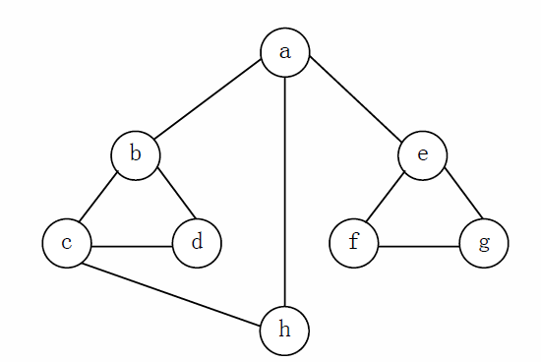
单选题
20分
若对如下无向图进行遍历，则下列选项中，不．是广度优先遍历序列的是
A
h，c，a，b，d，e，g，f
B
e，a，f，g，b，h，c，d
C
d，b，c，a，h，e，f，g
D
a，b，c，d，h，e，f，g
提交

Slide 81
示例
【例7.4】假设图采用邻接表存储，设计一个算法，判断一个无向图是否连通。若连通则返回true；否则返回false。
解：
def DFS1(G,v): #邻接表G顶点v出发深度优先遍历
visited[v]=1 #置已访问标记
for j in range(len(G.adjlist[v])): #处理顶点v的所有出边
w=G.adjlist[v][j].adjvex #取顶点v的第j个邻接点w
if visited[w]==0:
DFS1(G,w) #若w顶点未访问,递归访问它
def Connect(G): #判断无向图G的连通性
flag=True
DFS1(G,0) #调用DSF1算法,从0出发DFS
for i in range(G.n):
if visited[i]==0:
flag=False #存在没有访问的顶点，则不连通
break
return flag

Slide 82
7.4 图遍历算法的应用
7.4.1 深度优先遍历算法的应用
1
5
0
2
3
4
DFS(0) → DFS(1) → DFS(5)
DFS(2) → DFS(3)
DFS(4)

Slide 83
示例
【例7.5】假设图G采用邻接表存储，设计一个算法判断顶点u到顶点v之间是否有路径。并对于以下有向图，判断从顶点0到顶点5、从顶点0到顶点2是否有路径。
0
1
2
3
4
5

Slide 84

7.4 图遍历算法的应用
7.4.1 深度优先遍历算法的应用
思路
f(G,u,v)
置visited[u]=1
f(G,u₁,v)
置visited[u₁]=1
⁞
f(G,u_{n},v)
若u_{n}=v，返回true

Slide 85
7.4 图遍历算法的应用
7.4.1 深度优先遍历算法的应用
from AdjGraph import AdjGraph,INF
MAXV=100 #全局变量，表示最多顶点个数
visited=[0]*MAXV #全局访问标志数组
def HasPath(G,u,v): #判断u到v是否有简单路径
for i in range(G.n): visited[i]=0 #初始化
return HasPath1(G,u,v)

Slide 86
7.4 图遍历算法的应用
7.4.1 深度优先遍历算法的应用
def HasPath1(G,u,v): #被HasPath方法调用
visited[u]=1
for j in range(len(G.adjlist[u])): #处理顶点u的所有出边
w=G.adjlist[u][j].adjvex #取顶点u的第j个邻接点w
if w==v: #找到目标点后返回真
return True #表示u到v有路径
if visited[w]==0:
if HasPath1(G,w,v)==True: return True
return False
<u,w>
HasPath1(G,w,v)
u
w
v
HasPath1(G,u,v)

Slide 87
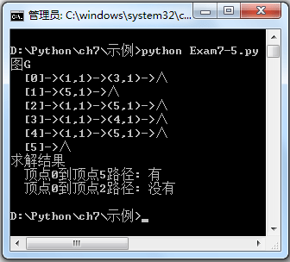
7.4 图遍历算法的应用
7.4.1 深度优先遍历算法的应用
程序验证
#主程序
G=AdjGraph()
n,e=6,9
a=[[0,1,0,1,0,0],[0,0,0,0,0,1],[0,1,0,0,0,1], [0,1,0,0,1,0],[0,1,0,0,0,1],[0,0,0,0,0,0]]
G.CreateAdjGraph(a,n,e) #创建图7.14的邻接表
print("图G");G.DispAdjGraph()
u,v=0,5
print("求解结果")
print(" 顶点%d到顶点%d路径: " %(u,v),end='')
print("有" if HasPath(G,u,v) else "没有")
u,v=0,2
print(" 顶点%d到顶点%d路径: " %(u,v),end='')
print("有" if HasPath(G,u,v) else "没有")
0
1
2
3
4
5

Slide 88
示例
【例7.6】假设图G采用邻接表存储，设计一个算法求顶点u到顶点v之间的一条简单路径（假设两顶点之间存在一条或多条简单路径）。并对于以下有向图，求从顶点0到顶点4的一条简单路径。
0
1
2
3
4
5

Slide 89
7.4 图遍历算法的应用
7.4.1 深度优先遍历算法的应用
思路
path[0..d]存放一条路径
f(G,u,v,path,d)
置visited[u]=1,将u添加的path
f(G,u₁,v,path,d)
置visited[u₁]=1,将u₁添加的path
⁞
f(G,u_{n},v,path,d)
若u_{n}=v，path即为所求

Slide 90
7.4 图遍历算法的应用
7.4.1 深度优先遍历算法的应用
def FindaPath1(G,u,v): #解法1：求u到v的一条简单路径
path=[-1]*MAXV
d=-1 #path[0..d]存放一条路径
for i in range(G.n): visited[i]=0 #visited数组初始化
FindaPath11(G,u,v,path,d)

Slide 91
7.4 图遍历算法的应用
7.4.1 深度优先遍历算法的应用
def FindaPath11(G,u,v,path,d): #被Findapath1调用
visited[u]=1
d+=1; path[d]=u #顶点u加入到路径中
if u==v: #找到一条路径后输出并返回
for i in range(d+1):
print(path[i],end=' ')
print()
return
for j in range(len(G.adjlist[u])): #处理顶点u的所有出边
w=G.adjlist[u][j].adjvex #取顶点u的第j个邻接点w
if visited[w]==0: #w没有访问过
FindaPath11(G,w,v,path,d); #递归调用

Slide 92
7.4 图遍历算法的应用
7.4.1 深度优先遍历算法的应用
0
1
2
3
4
5
FindaPath1(G,0,4)
顶点0到顶点4路径：0 3 4

Slide 93
7.4 图遍历算法的应用
7.4.1 深度优先遍历算法的应用
重点
上述算法中是将path作为一个长度为MAXV的数组，通过path[0..d]表示路径的（d参数为int的不可变类型，具有自动回退功能）。
能不能直接用path列表存放路径呢？

Slide 94
7.4 图遍历算法的应用
用path列表存放路径
def FindaPath2(G,u,v): #解法2：求u到v的一条简单路径
path=[]
for i in range(G.n): visited[i]=0 #初始化
FindaPath21(G,u,v,path)
def FindaPath21(G,u,v,path): #被Findapath2调用
visited[u]=1
path.append(u) #顶点u加入到路径中
if u==v: #找到一条路径后输出并返回
print(path)
return
for j in range(len(G.adjlist[u])): #处理顶点u的所有出边
w=G.adjlist[u][j].adjvex #取顶点u的第j个邻接点w
if visited[w]==0: #w没有访问过
FindaPath21(G,w,v,path); #递归调用

Slide 95
7.4 图遍历算法的应用
7.4.1 深度优先遍历算法的应用
0
1
2
3
4
5
FindaPath2(G,0,4)
×
顶点0到顶点4路径：0 1 5 3 4

Slide 96
7.4 图遍历算法的应用
7.4.1 深度优先遍历算法的应用
因为path列表是可变类型的参数，相当于全局变量，没有自动回退功能。
执行FindaPath2(G,0,4)语句时path中存放的是搜索轨迹，而不是从顶点0到顶点4的路径。
改正的方式是增加具有回退功能的代码，即访问顶点u时，将u添加到path中，如果从u出发没有找到终点v，则回退，也就是将顶点u从path中删除（u是path中最后添加的顶点）。
0
1
2
3
4
5
FindaPath2(G,0,4)
顶点0到顶点4路径：0 1 5 3 4

Slide 97
7.4 图遍历算法的应用
增加具有回退功能的代码
def FindaPath21(G,u,v,path): #被Findapath2调用
visited[u]=1
path.append(u) #顶点u加入到路径中
if u==v: #找到一条路径后输出并返回
print(path)
return
for j in range(len(G.adjlist[u])): #处理顶点u的所有出边
w=G.adjlist[u][j].adjvex #取顶点u的第j个邻接点w
if visited[w]==0: #w没有访问过
FindaPath21(G,w,v,path); #递归调用
path.pop() #增加的具有回退功能的代码
理解为：当顶点u存放的邻接点都处理后，从u回退到路径上的前一个顶点

Slide 98
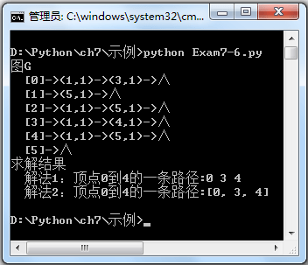
7.4 图遍历算法的应用
7.4.1 深度优先遍历算法的应用
程序验证
#主程序
G=AdjGraph()
n,e=6,9
a=[[0,1,0,1,0,0],[0,0,0,0,0,1],[0,1,0,0,0,1],
[0,1,0,0,1,0],[0,1,0,0,0,1],[0,0,0,0,0,0]]
G.CreateAdjGraph(a,n,e)
print("图G");G.DispAdjGraph()
u,v=0,4
print("求解结果")
print(" 解法1：顶点%d到%d的一条路径:" %(u,v),end='')
FindaPath1(G,u,v)
print(" 解法2：顶点%d到%d的一条路径:" %(u,v),end='')
FindaPath2(G,u,v)
0
1
2
3
4
5

Slide 99
示例
【例7.7】假设图G采用邻接表存储，设计一个算法求顶点u到顶点v之间的所有简单路径（假设两顶点之间存在一条或多条简单路径）。并对于以下有向图，求从顶点0到顶点5的所有简单路径。
0
1
2
3
4
5

Slide 100
示例
解法1
用path[0..d]存放一条路径，每次找到终点就输出，这样得到所有的路径。
采用带回溯的深度优先遍历方法。

Slide 101

示例
f(G,u,v,path,d)
回溯所有路径后结束
visited[u₁]=0回溯
f(G,u₁,v,path,d)
…
…
置visited
[u_{m}]=0
回溯
置visited
[u_{m}]=0
回溯
f(G,u_{m},v,path,d)
f(G,u_{m},v,path,d)
u_{m}=v
u_{m}=v
输出一条path
输出一条path

Slide 102
示例
def FindallPath1(G,u,v): #解法1：求u到v的所有简单路径
path=[-1]*MAXV
d=-1 #path[0..d]存放一条路径
for i in range(G.n): visited[i]=0 #初始化
FindallPath11(G,u,v,path,d)
def FindallPath11(G,u,v,path,d): #被Findapath1调用
visited[u]=1
d+=1; path[d]=u #顶点u加入到路径中
if u==v: #找到一条路径后输出
for i in range(d+1):
print(' '+path[i],end='')
print() #输出一条路径后不返回
for j in range(len(G.adjlist[u])): #处理顶点u的所有出边
w=G.adjlist[u][j].adjvex #取顶点u的第j个邻接点w
if visited[w]==0: #w没有访问过
FindallPath11(G,w,v,path,d) #递归调用
visited[u]=0 #回溯,重置visited[u]为0
从u回退到路径上的前一个顶点

Slide 103
示例
上述FindallPath1(G,u,v,path,d)在找到一条路径（即u==v）仍然还要继续查找顶点v的邻接点，这是没有必要的，此时应该立即返回以提高效率，改进后的算法如下：
def FindallPath11(G,u,v,path,d): #被Findapath1调用
visited[u]=1
d+=1; path[d]=u #顶点u加入到路径中
if u==v: #找到一条路径后输出
for i in range(d+1):
print(path[i],end=' ')
print() #输出一条路径
visited[u]=0 #回溯,重置visited[u]为0
return #输出一条路径后立即返回
for j in range(len(G.adjlist[u])): #处理顶点u的所有出边
w=G.adjlist[u][j].adjvex #取顶点u的第j个邻接点w
if visited[w]==0: #w没有访问过
FindallPath11(G,w,v,path,d) #递归调用
visited[u]=0 #回溯,重置visited[u]为0

Slide 104

示例
0
1
2
0 → 1 → 5
0 → 3 → 1 → 5
0 → 3 → 4 → 1 → 5
0 → 3 → 4 → 5
3
4
5
求顶点0到顶点5的所有简单路径：
所有路径搜索完毕
0
1
3
5
1
4
5
1
5
5

Slide 105
示例
解法2
inpath数组：表示一个顶点是否在搜索路径中
回溯法⇨从顶点u出发搜索到顶点v的所有简单路径的过程如下：
① 将顶点wi添加到path中，同时置inpath[wi]为1。
② 从顶点wi出发搜索，其过程与从顶点u出发的搜索过程类似。
③ 从顶点wi回退到顶点u，即将wi从path中删除并置inpath[wi]为0。
u
扩展处理
w₁
w₂
…

Slide 106
示例
inpath=[0]*MAXV #全局数组
def FindallPath2(G,u,v): #解法2::求u到v的所有简单路径
for i in range(len(inpath)):inpath[i]=0 #初始化inpath
path=[u] #将顶点u添加的path中
inpath[u]=1 #置u已经在path中
FindallPath21(G,u,v,path)
def FindallPath21(G,u,v,path): #被Findapath函数调用
if u==v: #找到一条路径后输出
print(' ',path)
return
for j in range(len(G.adjlist[u])): #处理顶点u的所有出边
w=G.adjlist[u][j].adjvex #取顶点u的第j个邻接点w
if inpath[w]==0: #若顶点w不在path中
path.append(w) #将顶点w添加的path中
inpath[w]=1 #置w已经在path中
FindallPath21(G,w,v,path) #递归调用
path.pop() #path回溯
inpath[w]=0 #置w不在path中

Slide 107
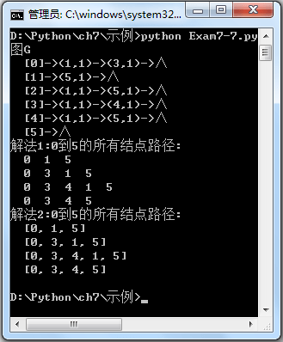
示例
0
1
2
程序验证
3
4
5
#主程序
G=AdjGraph()
n,e=6,9
a=[[0,1,0,1,0,0],[0,0,0,0,0,1],[0,1,0,0,0,1],
[0,1,0,0,1,0],[0,1,0,0,0,1],[0,0,0,0,0,0]]
G.CreateAdjGraph(a,n,e)
print("图G");G.DispAdjGraph()
u,v=0,5
print("解法1:%d到%d的所有结点路径:" %(u,v))
FindallPath1(G,u,v)
print("解法2:%d到%d的所有结点路径:" %(u,v))
FindallPath2(G,u,v)

Slide 108
7.4 图遍历算法的应用
7.4.1 深度优先遍历算法的应用
假设解空间树中每个结点有一个层次i
0
i=0
1
3
i=1
5
1
4
i=2
5
1
5
i=3
5
i=5

Slide 109
7.4 图遍历算法的应用
7.4.1 深度优先遍历算法的应用
回溯法基本框架如下：
backtrack(u,i)
if 当前结点u满足解条件:
产生一个解
return
对当前结点u做扩展处理（假设当前结点u的子结点是wi）
if wi满足扩展要求:
做u到wi的扩展操作
backtrack(wi,i+1)
做wi到u的回退操作
u
wi

Slide 110

示例
【例7.8】假设一棵二叉树采用二叉链存储，每个结点值为单个数字符，根结点到每个叶子结点路径上的结点值数字和称为路径长度。
设计一个算法采用回溯法求根结点到所有叶子结点的路径中长度最短的路径（假设这样的路径唯一），并求出如下图所示二叉树的结果。
2
5
3
7
4
6
1

Slide 111
示例
采用回溯法框架
用全局变量minpath存放最短路径，全局变量minsum存放最短路径长度。对于非空二叉树，用path和sum表示搜索的一条路径及其长度，先将根结点添加到path，sum置为根结点值。
由于二叉树搜索中不会访问到重复结点，因此不需要设置类似于例7.7解法2中的inpath数组（如果图中没有回路，例7.7解法2中也不必设置inpath数组）。二叉树中结点扩展最多只有左右子结点。

Slide 112
示例
import copy
from BTree import BTree,BTNode
minpath=[] #全局变量，存放最短路径
minsum=0x3f3f3f3f #全局变量，存放最短路径长度,初始为∞
def Shortpath(bt): #求二叉树bt中的最短路径
r=bt.b #根结点为r
if r!=None:
path=[r.data] #将根结点u添加的path中
sum=int(r.data) #当前路径长度为r.data
Shortpath1(r,path,sum)

Slide 113
示例
def Shortpath1(t,path,sum): #被Shortpath函数调用
global minsum,minpath
if t.lchild==None and t.rchild==None: #找到一个叶子结点
if sum<minsum: #保存更短的路径
minsum=sum
minpath=copy.deepcopy(path)
return
#结点t的扩展处理
if t.lchild!=None: #结点t存在左孩子结点
path.append(t.lchild.data) #将左孩子结点值添加到path
sum+=int(t.lchild.data) #将左孩子结点值累计到sum
Shortpath1(t.lchild,path,sum) #从左孩子出发搜索
path.pop() #从左孩子回退到t
sum-=int(t.lchild.data)
if t.rchild!=None: #结点t存在右孩子结点
path.append(t.rchild.data) #将右孩子结点值添加到path
sum+=int(t.rchild.data) #将右孩子结点值累计到sum
Shortpath1(t.rchild,path,sum) #从右孩子出发搜索
path.pop() #从右孩子回退到t
sum-=int(t.rchild.data)

Slide 114
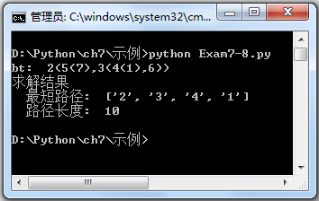
示例
示例
程序验证
#主程序
b=BTNode('2')
p1=BTNode('5');p2=BTNode('3')
p3=BTNode('7');p4=BTNode('4')
p5=BTNode('6');p6=BTNode('1')
b.lchild=p1;b.rchild=p2
p1.lchild=p3;p2.lchild=p4
p2.rchild=p5;p4.lchild=p6
bt=BTree()
bt.SetRoot(b)
print("bt:",end=' ');print(bt.DispBTree())
print("求解结果")
Shortpath(bt)
print(" 最短路径: ",minpath)
print(" 路径长度: %d" %(minsum))

Slide 115
7.4 图遍历算法的应用
7.4.2 广度优先遍历算法的应用
起始点0到图中其他顶点的最短路径长度：
1
5
0 ：0
0 → 1 ：1
0 → 2 ：1
0 → 1 → 5 ：2
0 → 2 → 3 ：2
0 → 2 → 4 ：2
0
2
3
4
3
5
1
0
2
4

Slide 116
示例
【例7.9】假设图G采用邻接表存储，设计一个算法，求不带权图G中从顶点u到顶点v的一条最短路径（假设两顶点之间存在一条或多条简单路径）。并对于以下有向图，求从顶点0到顶点5的一条最短简单路径。
0
1
2
3
4
5

Slide 117
示例
起始点0到图中其他顶点的最短路径长度：
0
1
2
0 ：0
0 → 1 ：1
0 → 3 ：1
0 → 1 → 5 ：2
0 → 3 → 4 ：2
3
4
5
pre
5 1 0
反向：0 → 1 → 5
5
1
0
3
4

Slide 118
示例
class QNode: #队列元素类
def __init__(self,p,pre): #构造方法
self.vno=p #当前顶点编号
self.pre=pre #当前结点的前驱结点
p
e
e₁.pre=p
w
e₁

Slide 119
示例
def ShortPath(G,u,v): #求u到v的一条最短简单路径
res=[] #存放结果
qu=deque() #定义一个队列qu
qu.append(QNode(u,None)) #起始点u(前驱为None)进队
visited[u]=1 #置已访问标记
while len(qu)>0: #队不空循环
p=qu.popleft() #出队一个结点
if p.vno==v: #当前结点p为v结点
res.append(v)
q=p.pre #q为前驱结点
while q!=None: #找到起始结点为止
res.append(q.vno)
q=q.pre
res.reverse() #逆置res构成正向路径
return res
for j in range(len(G.adjlist[p.vno])): #处理顶点u的所有出边
w=G.adjlist[p.vno][j].adjvex #取顶点u的第j个邻接点w
if visited[w]==0: #w没有访问过
qu.append(QNode(w,p)) #置其前驱结点为p
visited[w]=1 #置已访问标记

Slide 120
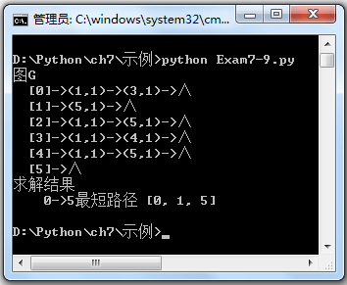
示例
程序验证
#主程序
G=AdjGraph()
n,e=6,9
a=[[0,1,0,1,0,0],[0,0,0,0,0,1],[0,1,0,0,0,1],
[0,1,0,0,1,0],[0,1,0,0,0,1],[0,0,0,0,0,0]]
G.CreateAdjGraph(a,n,e)
print("图G");G.DispAdjGraph()
u,v=0,5
print("求解结果")
print(" %d->%d最短路径" %(u,v),ShortPath(G,u,v))

Slide 121

7.4 图遍历算法的应用
为什么广度优先遍历找到的路径一定是最短路径呢？
0
1
2
5
1
0
3
4
3
4
5
广度优先遍历找到的路径上的每个顶点均为不同层次的顶点，所以该路径一定是最短路径。
深度优先遍历找到的路径上的顶点可能属于相同层次的顶点，所以不一定是最短路径。

Slide 122
7.5 生成树和最小生成树
7.5.1 生成树和最小生成树的概念
1. 什么是生成树
一个有n个顶点的连通图的生成树是一个极小连通子图。
生成树含有图中全部顶点，但只包含构成一棵树的n-1条边。
如果在一棵生成树上添加一条边，必定构成一个环：因为这条边使得它依附的那两个顶点之间有了第二条路径。

Slide 123
7.5 生成树和最小生成树
7.5.1 生成树和最小生成树的概念
2. 连通图的生成树和非连通图的生成森林
连通图：仅需调用遍历过程（DFS或BFS）一次，从图中任一顶点出发，便可以遍历图中的各个顶点。遍历中搜索边<v，w>时，若顶点w首次访问（该边也是首次搜索到），则该边是一条树边，所有树边构成一棵生成树。
非连通图：需对每个连通分量调用一次遍历过程，所有连通分量对应的生成树构成整个非连通图的生成森林。

Slide 124
7.5 生成树和最小生成树
7.5.1 生成树和最小生成树的概念
3. 由两种遍历方法产生的生成树
由深度优先遍历得到的生成树称为深度优先生成树。
由广度优先遍历得到的生成树称为广度优先生成树。
无论哪种生成树，都是由相应遍历中首次搜索的边构成的。

Slide 125

示例
【例7.10】对于如下的无向图，画出其邻接表存储结构，并在该邻接表中，以顶点0为根，画出图G的深度优先生成树和广度优先生成树。
0
1
2
3
4
5
6
7
8
9

Slide 126

示例
邻接表中单链表按顶点编号递增排列！
0
1
2
3
4
5
6
7
8
9
DFS(0)
0
DFS树
1
2
3
0
1
4
5
2
3
7
6
8
4
5
6
7
9
8
9

Slide 127
示例
邻接表中单链表按顶点编号递增排列！
0
1
2
3
4
5
6
7
8
9
BFS(0)
0
0
1
4
BFS树
1
2
3
5
2
6
8
4
5
6
7
9
8
9
3
7

Slide 128
7.5 生成树和最小生成树
7.5.1 生成树和最小生成树的概念
4. 什么是最小生成树
一个带权连通图G（假定每条边上的权值均大于零）可能有多棵生成树.
每棵生成树中所有边上的权值之和可能不同.
其中边上的权值之和最小的生成树称为图的最小生成树。

Slide 129
7.5 生成树和最小生成树
7.5.2 普里姆算法
1. 普里姆算法过程
普里姆（Prim）算法是一种构造性算法。假设G=(V，E)是一个具有n个顶点的带权连通图，T=(U，TE)是G的最小生成树，其中U是T的顶点集，TE是T的边集，则由G构造从起始点v出发的最小生成树T的步骤如下：
（1）初始化U={v}。以v到其他顶点的所有边为候选边。
（2）重复以下步骤n-1次，使得其他n-1个顶点被加入到U中：
① 从候选边中挑选权值最小的边加入TE（所有候选边一定是连接两个顶点集U和V-U的边），设该边在V-U中的顶点是k，将顶点k加入U中。
② 考察当前V-U中的所有顶点j，修改候选边：若(k，j)的权值小于原来和顶点j关联的候选边，则用(k，j)取代后者作为候选边。

Slide 130
7.5 生成树和最小生成树
7.5.2 普里姆算法
迭代思路
U
V-U
其他顶点
v
移动顶点k，直到U=V
将U和V-U之间的所有边称为割集
移动的顶点k是割集中的最小边（*,k）

Slide 131
示例
0
1
7
4
3
6
1
3
4
5
2
8
2
0
1
7
4
6
1
3
3
4
V-U
5
2
U
8
2

Slide 132
示例
U
0
7
1
4
6
1
3
3
4
5
2
8
2
V-U
U
0
7
1
4
6
1
3
3
4
5
2
2
8
V-U

Slide 133
示例
U
0
V-U
1
7
4
6
1
3
3
4
5
2
8
2
0
1
4
6
1
3
4
2
2
构造的最小生成树

Slide 134
7.5 生成树和最小生成树
7.5.2 普里姆算法
2. 普里姆算法设计
采用邻接矩阵存储图。为了记录V-U中每个顶点j（j∈V-U）到U的最小边，建立两个数组closest和lowcost：
closest[j]表示该最小边在U中的顶点。
lowcost[j]表示该边的权值。
U
U
V-U
V-U
v
v
lowcost[j]
lowcost[j]
j
j
i
表示为
i
closest[j]=i
closest[j]
将V-U中顶点j到整个U的最小边表示为(j,closest[j]):lowcost[j]
V-U中顶点j到U中的最小边为(i, j)

Slide 135
7.5 生成树和最小生成树
7.5.2 普里姆算法
对于任意顶点i，如何知道它属于集合U还是集合V-U呢？
U={i|lowcost[i]=0}
V-U={j|lowcost[j]≠0}
v
j
i

Slide 136
7.5 生成树和最小生成树
7.5.2 普里姆算法
初始化
初始时，U中只有一个顶点v，其他顶点i均在V-U中。
U={i|lowcost[i]=0}
V-U={j|lowcost[j]≠0}
v
i
如果（v，i）有一条边，它就是i到U的最小边，置closest[i]=v，lowcost[i]=g.edges[v][i]。
如果（v，i）没有条边，不妨认为有一条权为∞的边，同样置closest[i]=v，lowcost[i]=g.edges[v][i]
此时恰好有g.edges[v][i]为∞，看出邻接矩阵为什么这样表示的原因。

Slide 137
7.5 生成树和最小生成树
7.5.2 普里姆算法
查找V-U中最小边的顶点k
V-U={j|lowcost[j]≠0}
min=INF
k=-1
for j in range(g.n):
if lowcost[j]!=0 and lowcost[j]<min:
min=lowcost[j]
k=j
j

Slide 138
7.5 生成树和最小生成树
7.5.2 普里姆算法
closest[j]
将顶点k移动到U后的调整
V-U
U中k外的顶点
lowcost[j]
U
j
k
g.edges[k][j]
更新：lowcost[j]=min(lowcost[j],g.edges[k][j])
U
lowcost[j]
j
V-U
clsoseest[j]
k

Slide 139
7.5 生成树和最小生成树
7.5.2 普里姆算法
def Prim(g,v): #求最小生成树
lowcost=[0]*MAXV #建立数组lowcost
closest=[0]*MAXV #建立数组closest
for i in range(g.n): #给lowcost[]和closest[]置初值
lowcost[i]=g.edges[v][i]
closest[i]=v
初始化阶段

Slide 140
7.5 生成树和最小生成树
7.5.2 普里姆算法
for i in range(1,g.n): #找出最小生成树的n-1条边
min=INF
k=-1
for j in range(g.n): #在(V-U)中找出离U最近的顶点k
if lowcost[j]!=0 and lowcost[j]<min:
min=lowcost[j]
k=j #k记录最小顶点的编号
print(“(%d,%d):%d” %(closest[k],k,+min),end=‘ ’) #输出一条边
lowcost[k]=0 #将顶点k加入U中
for j in range(g.n): #修改数组lowcost和closest
if lowcost[j]!=0 and g.edges[k][j]<lowcost[j]:
lowcost[j]=g.edges[k][j]
closest[j]=k
closest[j]
V-U
U中k外的顶点
lowcost[j]
U
j
k
g.edges[k][j]

Slide 141
7.5 生成树和最小生成树
7.5.2 普里姆算法
算法特点
上述普里姆算法中有两重for循环，所以时间复杂度为O(n2)，其中n为图的顶点个数。
由于与e无关，所以普里姆算法特别适合于稠密图求最小生成树。

Slide 142
7.5 生成树和最小生成树
7.5.3 克鲁斯卡尔算法
1. 克鲁斯卡尔算法过程
克鲁斯卡尔（Kruskal）算法是一种按权值的递增次序选择合适的边来构造最小生成树的方法。假设G=(V，E)是一个具有n个顶点的带权连通图，T=(U，TE)是G的最小生成树，则构造最小生成树的步骤如下：
（1）置U的初值等于V（即包含有G中的全部顶点），TE的初值为空集（即图T中每一个顶点都构成一个分量）。
（2）将图G中的边按权值从小到大的顺序依次选取：若选取的边未使生成树T形成回路，则加入TE；否则舍弃，直到TE中包含n-1条边为止。

Slide 143
7.5 生成树和最小生成树
7.5.3 克鲁斯卡尔算法
2. 克鲁斯卡尔算法设计
关键是如何判断选择的边是否与生成树中已有边形成回路？
设置一个辅助数组vset[0..n-1]，其元素vset[i]代表顶点i所属的连通分量的编号（同一个连通分量中所有顶点的vset值相同）。

Slide 144
7.5 生成树和最小生成树
7.5.3 克鲁斯卡尔算法
初始时T中只有n个顶点，没有任何边，每个顶点i看成一个连通分量，该连通分量的编号就是i，即vset[i]=i。
将图中所有边按权值递增排序，从前向后选边（保证总是选择权值最小的边），当选择一条边（u₁，v₁），求出这两个顶点所属连通分量的编号分别为sn₁和sn₂：
若sn₁=sn₂，说明顶点u₁和v₁属于同一个连通分量 ⇨ 不能添加该边。
若sn₁≠sn₂，说明顶点u₁和v₁属于不同连通分量 ⇨ 添加该边。添加后原来的两个连通分量需要合并，即将两个连通分量中所有顶点的vset值改为相同（改为sn₁或者sn₂均可）。
如此这样直到在T中添加n-1条边为止。

Slide 145
示例
0
1
7
4
3
6
1
3
4
5
2
8
2
0
0
1
3
4
0
1
3
3
6
4
4
1
0
0
2
2
0
2
构造的最小生成树

Slide 146
7.5 生成树和最小生成树
7.5.3 克鲁斯卡尔算法
从图G的邻接矩阵中获取所有边集数组E：
由于是无向图，将邻接矩阵上三角部分的所有边存放在列表E中，每一条边对应的列表为[u，v，w]，其中u、v分别为边的头尾顶点，w为边的权值。
对E按权值w递增排序后做上述操作。

Slide 147
7.5 生成树和最小生成树
7.5.3 克鲁斯卡尔算法
克鲁斯卡尔算法
def Kruskal1(g): #求最小生成树:基本的Kruskal算法
vset=[-1]*MAXV #建立数组vset
E=[] #建立存放所有边的列表E
for i in range(g.n): #由邻接矩阵g产生的边集数组E
for j in range(i+1,g.n): #对于无向图仅考虑上三角部分的边
if g.edges[i][j]!=0 and g.edges[i][j]!=INF:
E.append([i,j,g.edges[i][j]]) #添加[i,j,w]元素
E.sort(key=itemgetter(2)) #按权值递增排序

Slide 148
7.5 生成树和最小生成树
7.5.3 克鲁斯卡尔算法
for i in range(g.n):vset[i]=i #初始化辅助数组
cnt=1 #cnt为最小生成树的第几条边,初值为1
j=0 #取E中边的下标,初值为0
while cnt<g.n: #生成的边数小于n时循环
u1,v1=E[j][0],E[j][1] #取一条边的头尾顶点
sn1=vset[u1]
sn2=vset[v1] #分别得到两个顶点所属的集合编号
if sn1!=sn2: #两顶点属于不同的集合,则加入
print(“(%d,%d):%d” %(u1,v1,E[j][2]),end=‘ ’) #输出一条边
cnt+=1 #生成边数增1
for i in range(g.n): #两个集合统一编号
if vset[i]==sn2: #集合编号为sn2的改为sn1
vset[i]=sn1
j+=1 #继续取E的下一条边

Slide 149
7.5 生成树和最小生成树
7.5.3 克鲁斯卡尔算法
3*. 改进的克鲁斯卡尔算法设计
连通分量
并查集中的一个子集

Slide 150
7.5 生成树和最小生成树
7.5.3 克鲁斯卡尔算法
利用并查集的克鲁斯卡尔算法
parent=[-1]*MAXV #并查集存储结构
rank=[0]*MAXV #存储结点的秩
并查集初始化、查找和合并算法

Slide 151
7.5 生成树和最小生成树
7.5.3 克鲁斯卡尔算法
def Kruskal2(g): #求最小生成树：改进的Kruskal算法
E=[] #建立存放所有边的列表E
for i in range(g.n): #由邻接矩阵g产生的边集数组E
for j in range(i+1,g.n): #对于无向图仅考虑上三角部分的边
if g.edges[i][j]!=0 and g.edges[i][j]!=INF:
E.append([i,j,g.edges[i][j]]) #添加[i,j,w]元素
E.sort(key=itemgetter(2)) #按权值递增排序

Slide 152
7.5 生成树和最小生成树
7.5.3 克鲁斯卡尔算法
Init(g.n) #并查集初始化
cnt=1 #cnt表示最小生成树的第几条边,初值为1
j=0 #取E中边的下标,初值为0
while cnt<g.n: #生成的边数小于n时循环
u1,v1=E[j][0],E[j][1] #取一条边的头尾顶点
sn1=Find(u1)
sn2=Find(v1) #分别得到两个顶点所属连通分量编号
if sn1!=sn2: #两顶点属于不同的集合,则加入
print(“(%d,%d):%d” %(u1,v1,E[j][2]),end=‘ ’) #输出一条边
cnt+=1 #生成边数增1
Union(u1,v1); #合并
j+=1 #继续取E的下一条边
改进克鲁斯卡尔算法的时间复杂度为O(elog₂e)。由于与n无关，所以克鲁斯卡尔算法特别适合于稀疏图求最小生成树。

Slide 153
单选题
10分
下列关于最小生成树的说法中，正确的是:
I. 最小生成树树的代价唯一
II. 权值最小的边一定会出现在所有的最小生成树中
III. 用普里姆（Prim）算法从不同顶点开始得到的最小生成树一定相同
IV. 普里姆算法和克鲁斯卡尔（Kruskal）算法得到的最小生成树总不相同
A
仅 I
B
仅 II
C
仅 I、III
D
仅 II、IV
提交

Slide 154
单选题
20分
求下面带权图的最小（代价）生成树时，可能是克鲁斯卡（Kruskal）算法第2次选中但不是普里姆（Prim）算法（从V4开始）第2次选中的边是。
A
(V1,V3)
B
(V1,V4)
C
(V2,V3)
D
(V3,V4)
提交

